Slide 1

База Данных SQL C# | Windows Framework

Slide 2
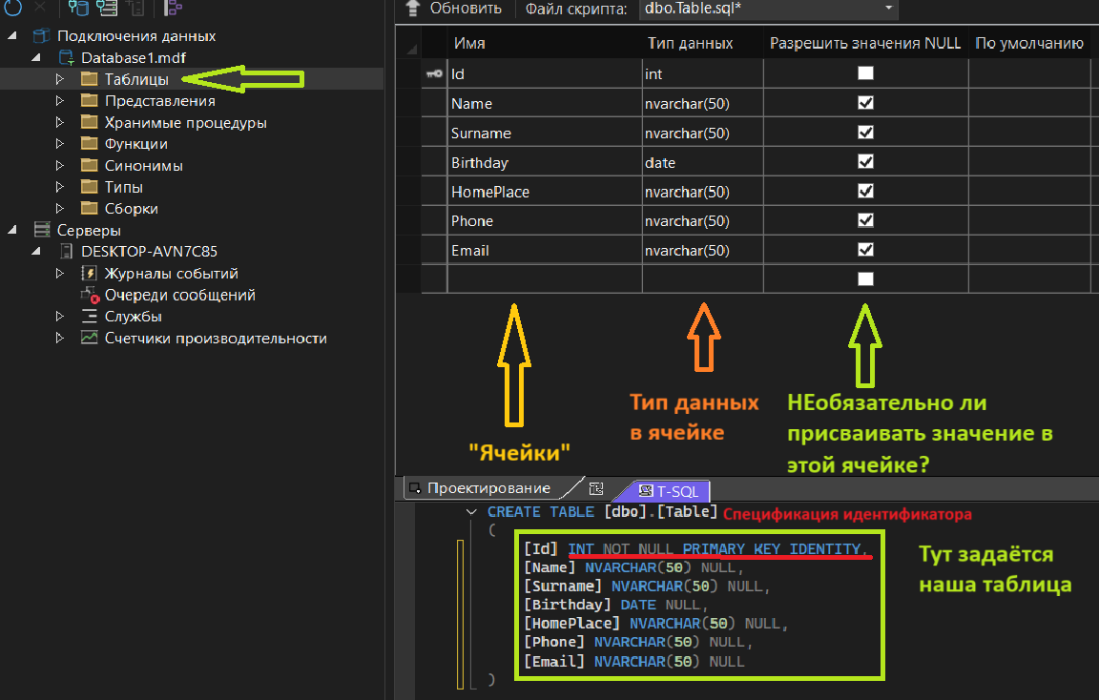

Slide 3
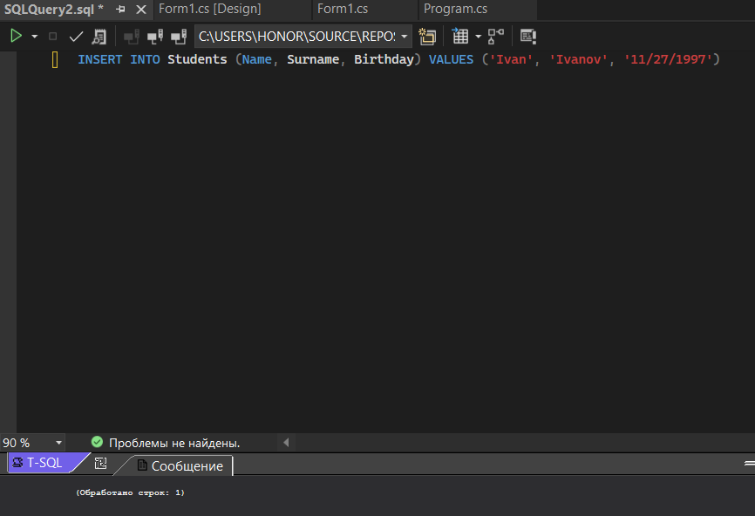
Добавление данных (Запросы)
Ключевая фраза для запроса:
INSERT INTO НазваниеТаблицы (Имя ячеек, ,) VALUES (Значения для ячеек, ,)

Slide 4
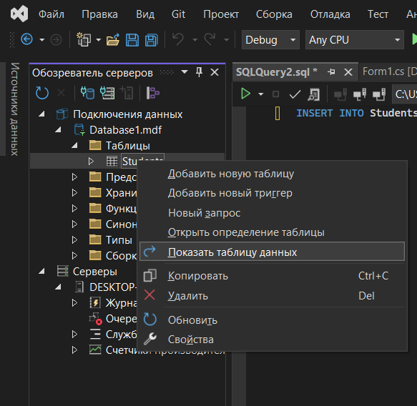
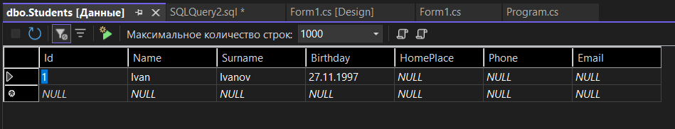
Можно посмотреть нашу табличку данных

Slide 5
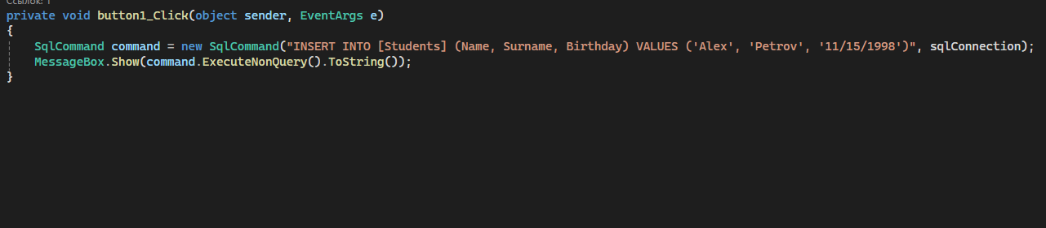
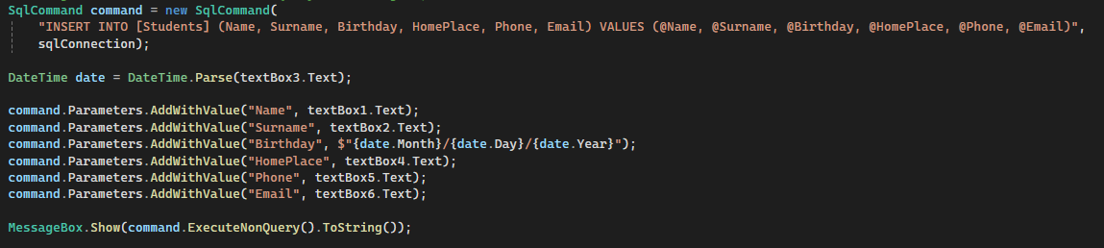
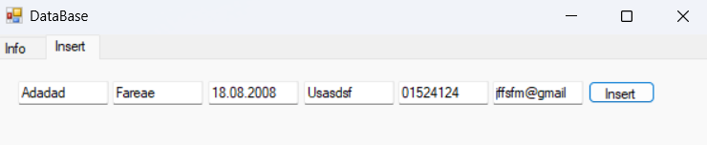
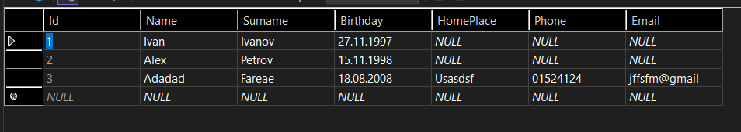
Задаём бинд на нажатие кнопки
Вызов команды INSERT INTO. Занесём кодом
Вывод того, получилось ли у нас занести данные (1 == True)
АНАЛОГИЧНО:
Теперь вписываем данные
И, если всё успешно, наша таблица обновится:

